Slide 1

Муниципальное автономное дошкольное образовательное учреждение
«Детский сад «Улыбка» п. Малиновский
«Социокультурное развитие ребенка через образ русской тряпичной куклы»
Воспитатель: Шубина Н.В.
02.03.2017г.

Slide 2

«…Народная игрушка, подобно каплям живой воды, вызывают к жизни те творческие семена, которые без этого могли бы пролежать бесплодными в душе ребенка».

Slide 3

В последнее время обращение к народным истокам, деко­ративно-прикладному и фольклорному искусству русского на­рода стало предметом пристального внимания педагогов и воспитателей детских садов, стало традиционным для исполь­зования в практике нравственно-патриотического воспитания дошкольников.
В Российской Федерации разработана Концепция художественного образования, которая опирается на основополагающий государственный документ – «Национальную доктрину образования в Российской Федерации».

Slide 4
Ведущая идея. Куклы, с незапамятных времен, были самой известной и любимой игрушкой русского народа. Они сохранили для нас обряды и предания предков, которые всегда были важны людям, помогали им выживать и передавать знания из поколения в поколение. Народные куклы являются частью традиционной культуры. Они несут в себе определенные образы, ориентированные на традиционные представления о семье, семейном укладе, о женских и мужских ролях, о материнстве. В этой традиционности главное отличие от современных игрушек. Через кукольный мир дети входят в жизнь полноправными членами общества, а для взрослых – это единственная возможность вернутся в мир детства.

Slide 5
Цель: Вызвать интерес к истории, обогащать чувственный опыт ребенка, его реальное представление об окружающем мире и природе.
Для осуществления цели были поставлены следующие задачи:
знакомить детей с русской народной культурой, обогащать знания дошкольников об истории возникновения кукол;
учить детей изготавливать кукол своими руками;
совершенствовать навыки работы с тканью и нитками, развивать пальцевую моторику;
развивать у детей любознательность, эмоциональную отзывчивость;
воспитывать интерес и уважение к народным традициям, к русской игрушке;

Slide 6
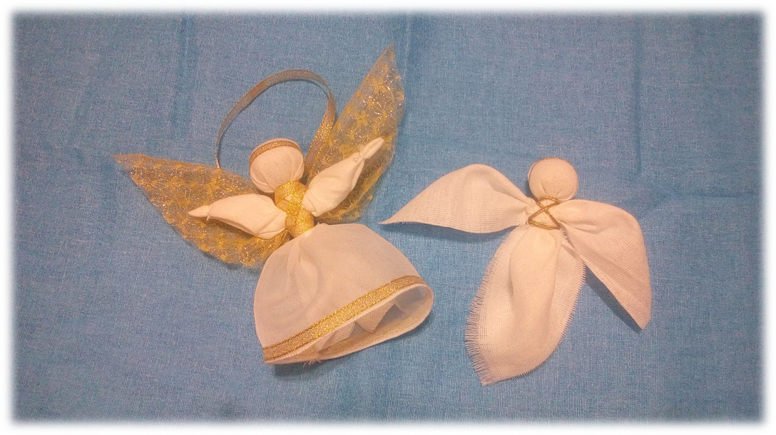
Рождественский ангел
символ надежды на исполнение желаний, веру в лучшее будущее, оберег.

Slide 7
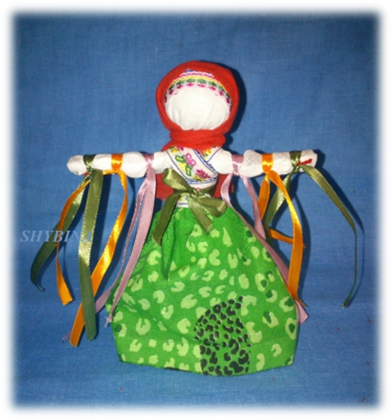
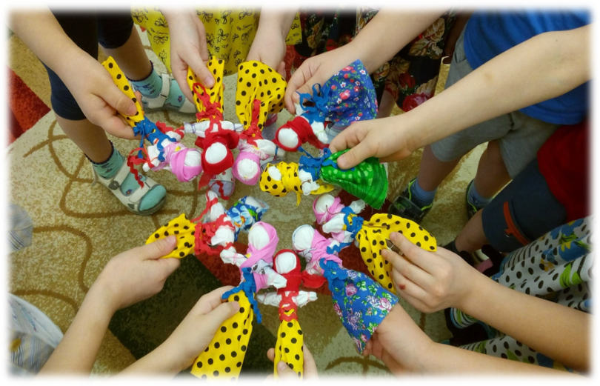
Купавка
обрядовая кукла одного дня.

Slide 8
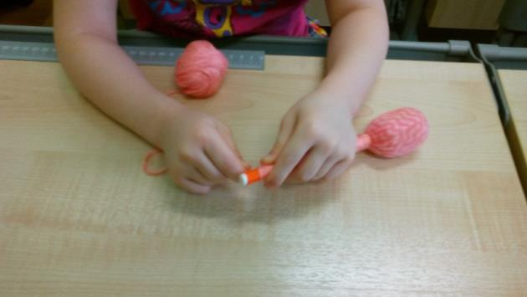
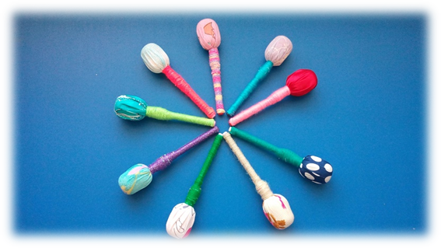
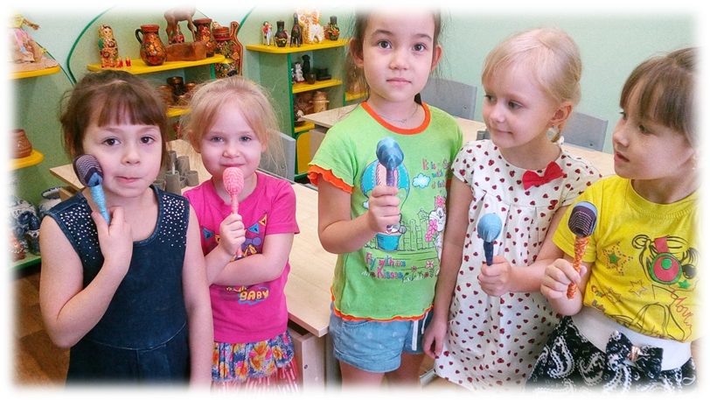
Игрушка - погремушка

Slide 9
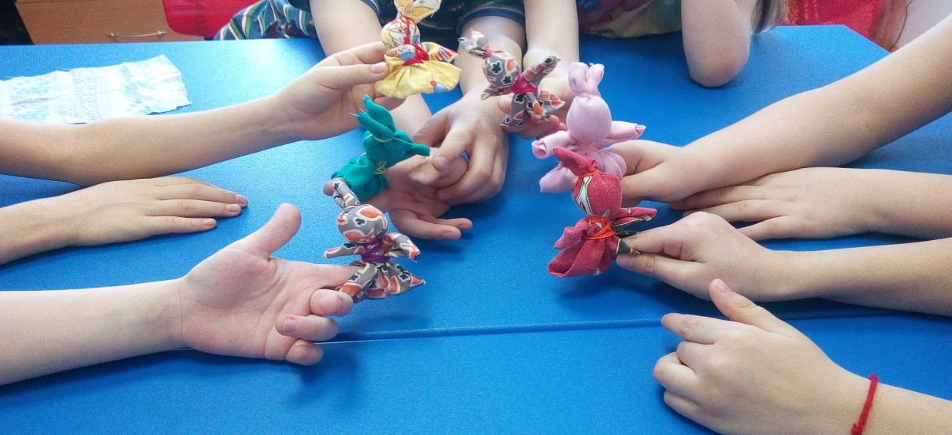
Зайчик на пальчик
Самая первая кукла – оберег малыша

Slide 10
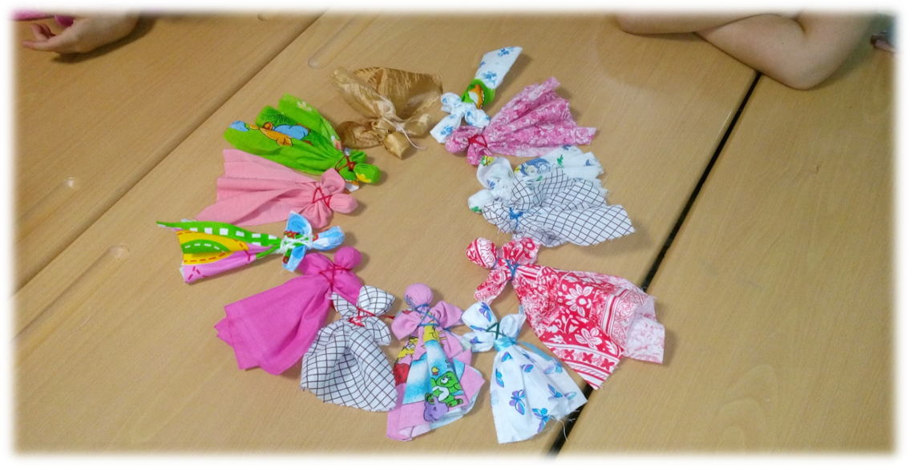
Отдарок на подарок
«Все подарочки любят отдарочки»

Slide 11
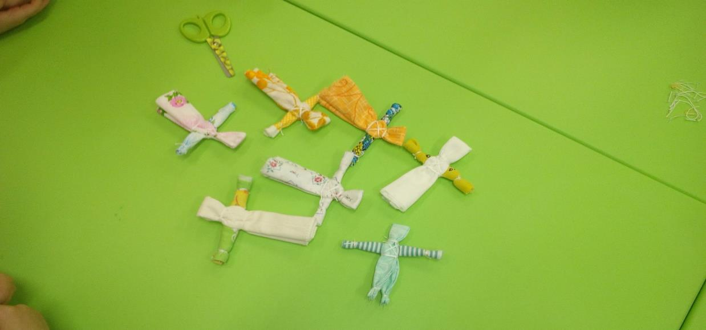
Кувадка
первая кукла, встречавшая только что родившегося младенца

Slide 12

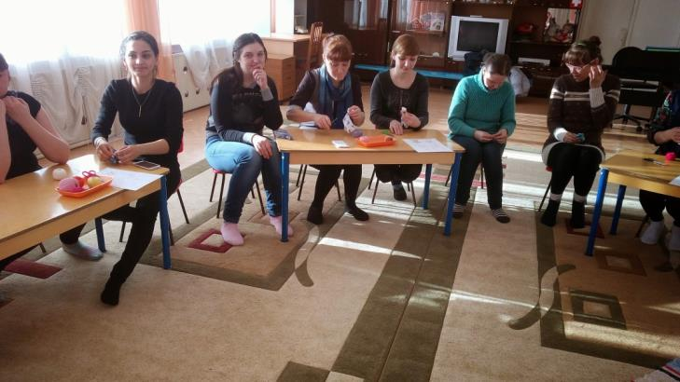
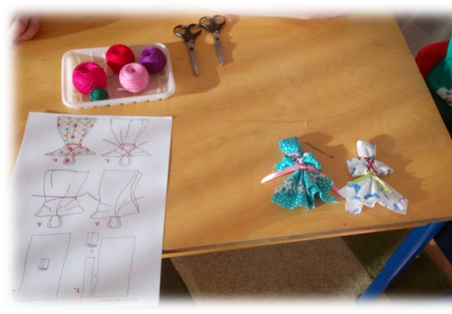
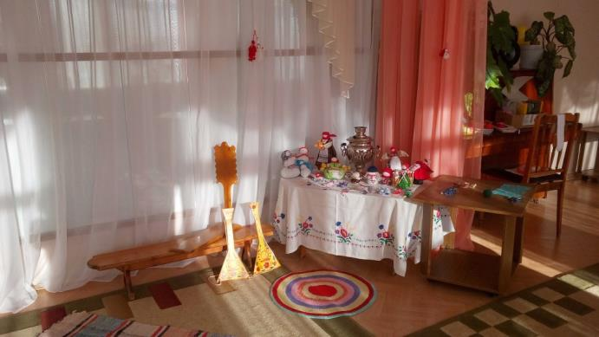

Slide 13
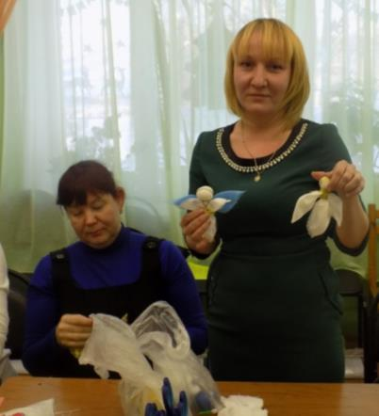

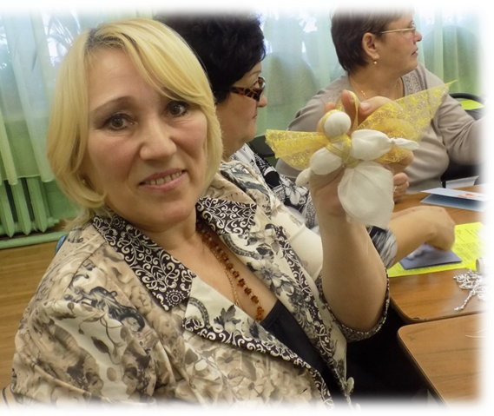
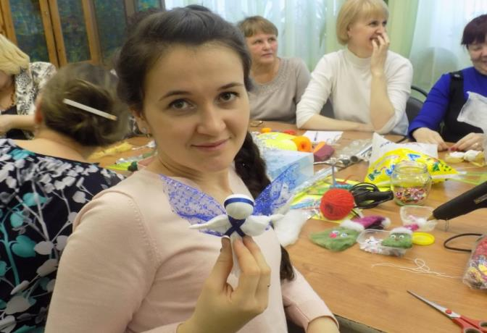

Slide 14
Так пусть живет и радует нас это старинное искусство, согревающее
человеческие души – изготовление традиционных русских народных
кукол!

